Slide 1




TREE SORT
Catherine Cavalcanti

Slide 2
INTRODUÇÃO
O Tree Sort é um algoritmo de ordenação baseado em árvores binárias de busca (BST).
Ele funciona inserindo todos os elementos da lista em uma BST e depois realizando um percurso em ordem (in-order traversal).

Slide 3
FUNCIONAMENTO
  Inserção: cada elemento da lista é inserido na árvore binária de busca.
    Elementos menores vão para a subárvore esquerda.
    Elementos maiores vão para a subárvore direita
  Percurso: após inserir todos os elementos, percorremos a árvore em ordem.
    Esse percurso visita os nós em ordem crescente (left → root → right).

Slide 4
FUNCIONAMENTO
  Resultado: a lista ordenada é obtida a partir desse percorrimento.
  Resultado decrescente: o percorrimento na árvore é feito de maneira inversa.
    Percorre primeiro a subárvore direita (right → root → left) para a ordem decrescente.

Slide 5
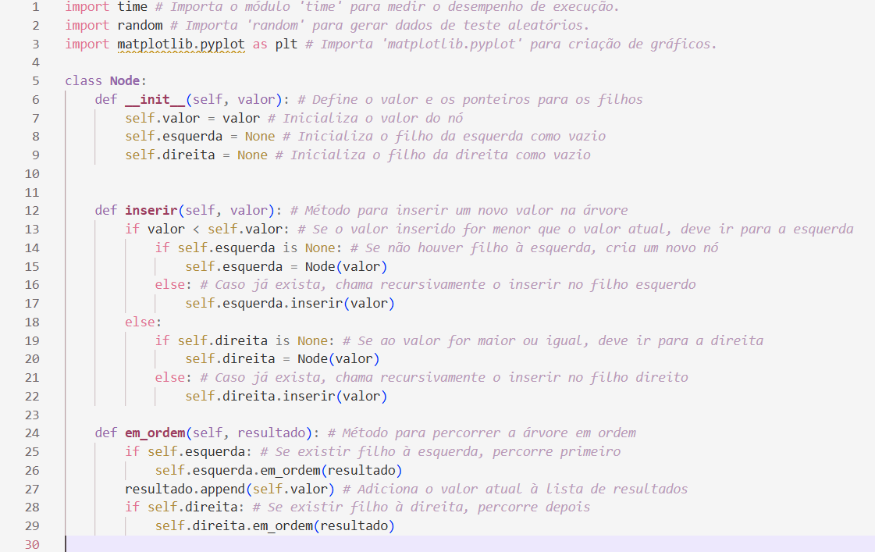
CÓDIGO

Slide 6
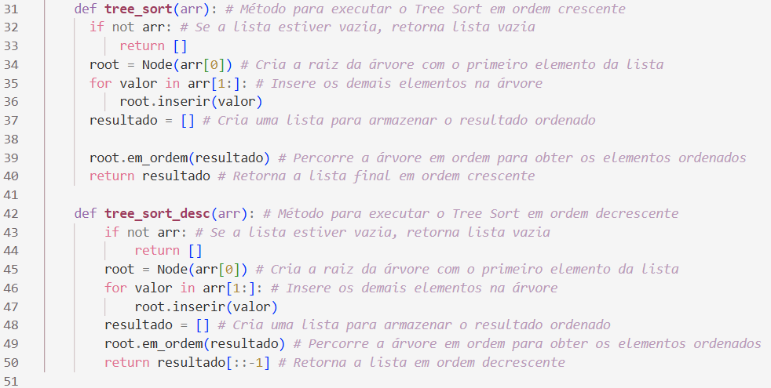
CÓDIGO

Slide 7
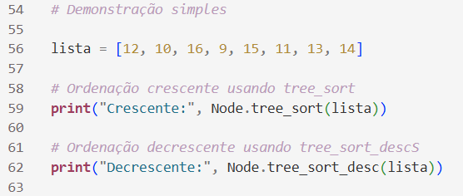
CÓDIGO

Slide 8
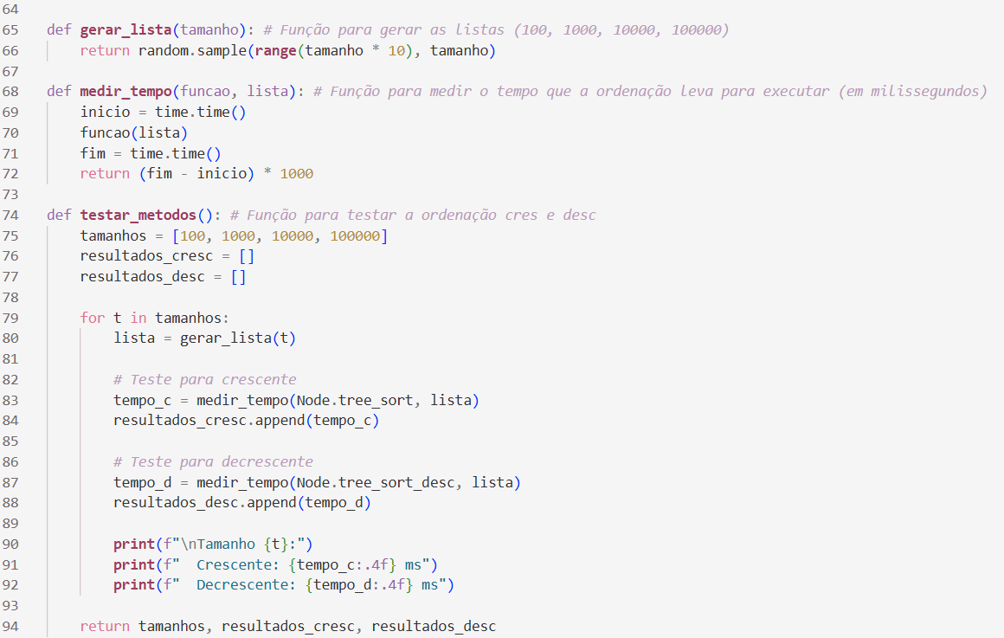
CÓDIGO

Slide 9
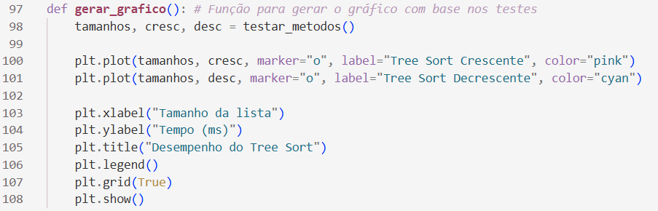
CÓDIGO

Slide 10
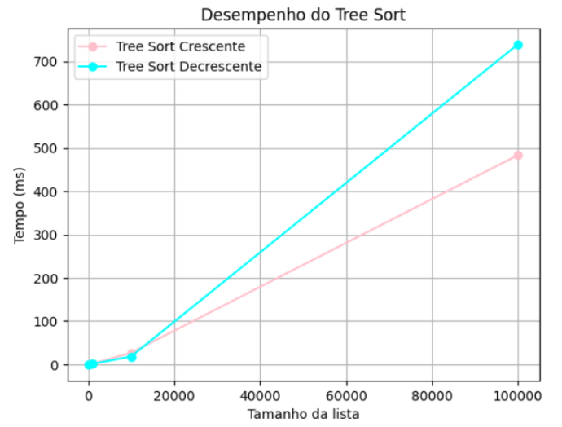
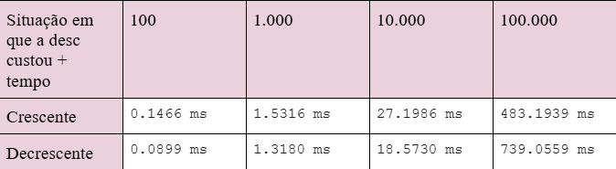
OUTPUTS

Slide 11
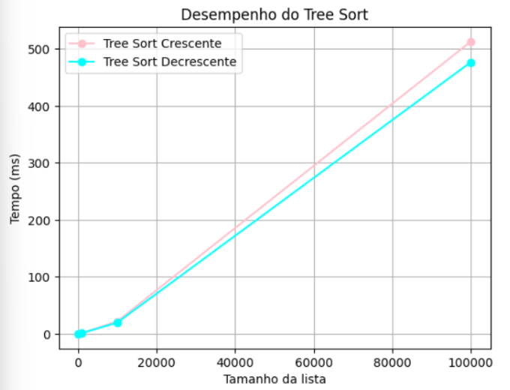
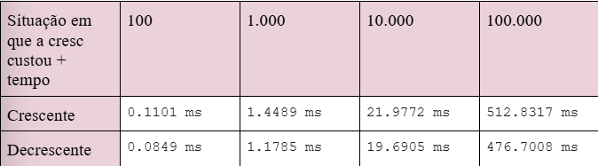
OUTPUTS

Slide 12
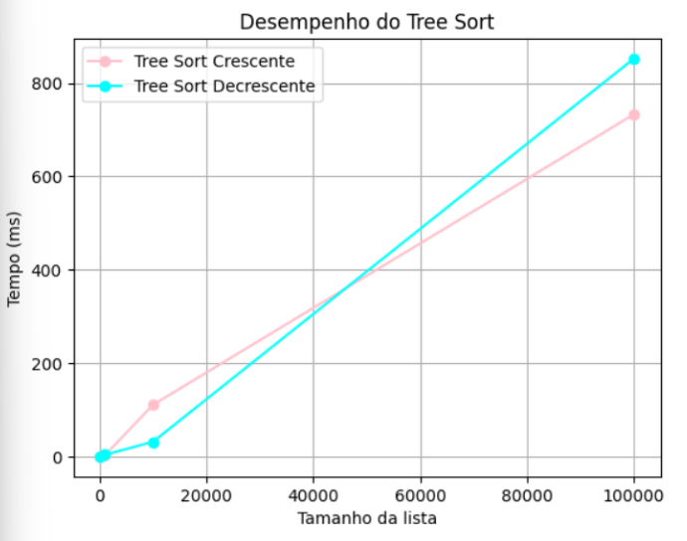
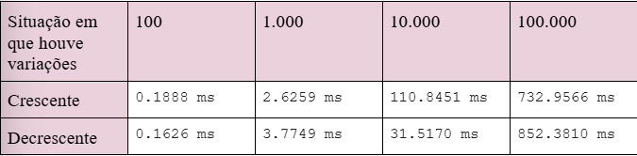
OUTPUTS

Slide 13
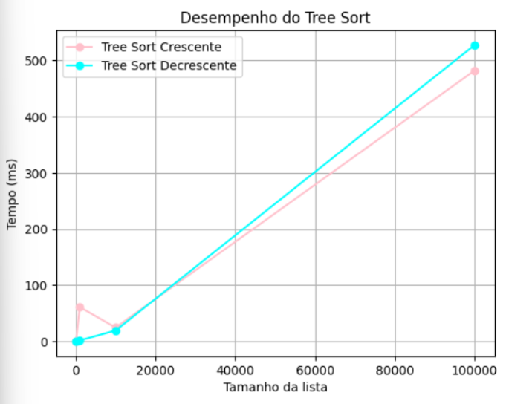
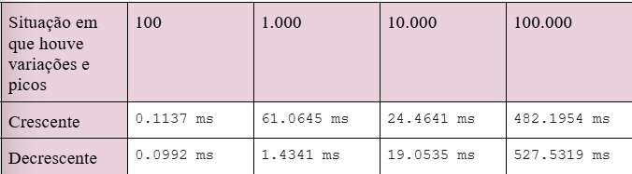
OUTPUTS

Slide 14
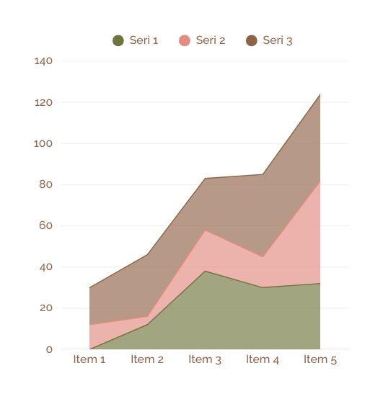
ANÁLISE
O tempo de execução aumenta conforme o tamanho da lista cresce, como esperado para algoritmos de ordenação.
Porém, com tempos distintos entre a ordenação crescente e decrescente.

Slide 15
ANÁLISE
Normalmente, a ordenação crescente tende a ser ligeiramente mais rápida, mas aconteceram algumas variações em que a decrescente foi mais rápida.
A diferença entre crescente e decrescente não está na lógica do Tree Sort, e sim na operação de inversão [::-1]

Slide 16
ANÁLISE
A complexidade do Tree Sort depende da forma da árvore:
Melhor caso O(n log n): Acontece quando os valores são inseridos de forma que a árvore fique relativamente equilibrada (valores aleatórios). As inserções são mais eficientes e a travessia em ordem é linear e rápida.

Slide 17
ANÁLISE
A complexidade do Tree Sort depende da forma da árvore:
Pior caso O(n²): Ocorre quando a árvore fica totalmente desbalanceada, parecida com uma lista encadeada
([1, 2, 3, 4, 5] ou [5, 4, 3, 2, 1]).

Slide 18
ANÁLISE
A complexidade do Tree Sort depende da forma da árvore:
Caso Médio O(n log n): Considera uma lista com elementos distribuídos de forma aleatória. No caso do Tree Sort, isso geralmente leva a uma árvore que fica com profundidade próxima ao log n, resultando em inserções mais eficientes,
número reduzido de comparações e percurso final otimizado.
Os testes confirmaram isso, pois os tempos subiram suavemente entre as entradas 100 → 1.000 → 10.000, em um padrão parecido com n log n.

Slide 19
ANÁLISE
Crescimento quanto maior o volume de dados: O Tree Sort usa recursão na inserção, cria muitos objetos (nós da árvore), faz alocações constantes de memória e executa diversas comparações a cada inserção.
Por isso, quando passamos de 10 mil para 100 mil elementos:
- O log n cresce pouco, mas
- O "n" cresce 10 vezes
Então, o tempo total cresce de forma perceptível.

Slide 20
COMPARAÇÃO
A diferença entre crescente e decrescente no algoritmo não é computacionalmente relevante, pois a árvore é construída da mesma forma nos dois casos e percurso é o mesmo. A única diferença é o [::-1].
Então, ao que parece, a diferença de tempo observada entre crescente e decrescente é apenas variação natural da execução, não do algoritmo em si.

Slide 21
CONCLUSÃO
  O Tree Sort se comportou com eficiência no caso médio em que foi testado, apresentando tempos compatíveis com O(n log n).
  A construção da árvore é responsável pela maior parte do custo total.
  A ordenação decrescente não é mais lenta, a diferença se deve apenas à etapa final de inversão da lista.
  Para listas muito grandes, o algoritmo se torna significativamente mais lento devido à criação intensiva de nós e chamadas recursivas.
  Se a entrada estivesse pré-ordenada, o tempo seria muito maior (pior caso = O(n²)), o que não foi o caso dos testes.

Slide 22
OBRIGADA

